Slide 1
JEM 301 PETROGRAFİ

Slide 2
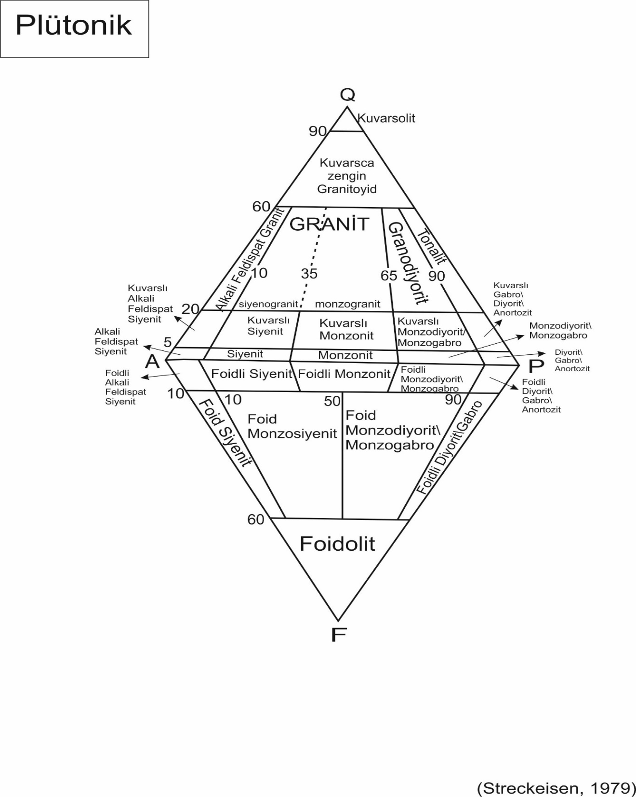
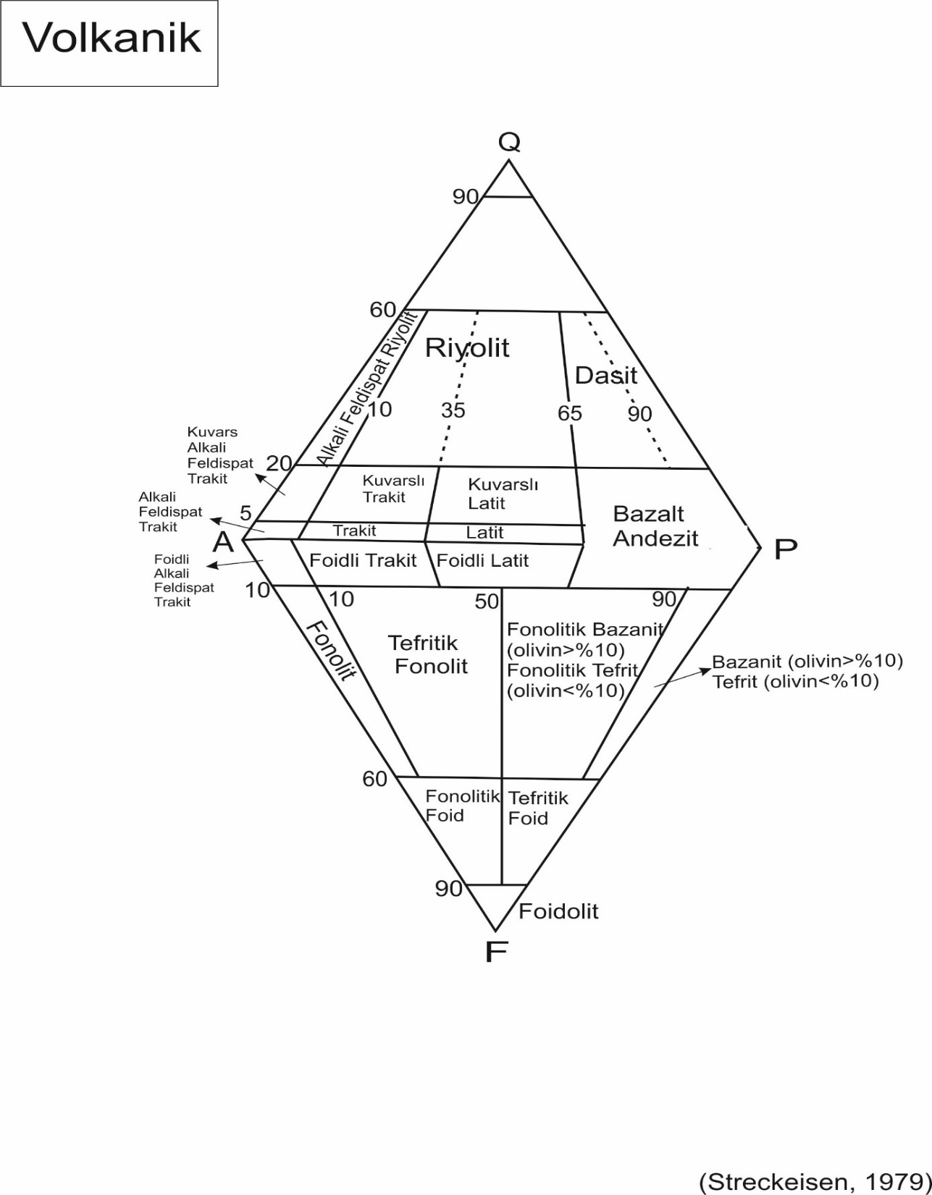

Slide 3
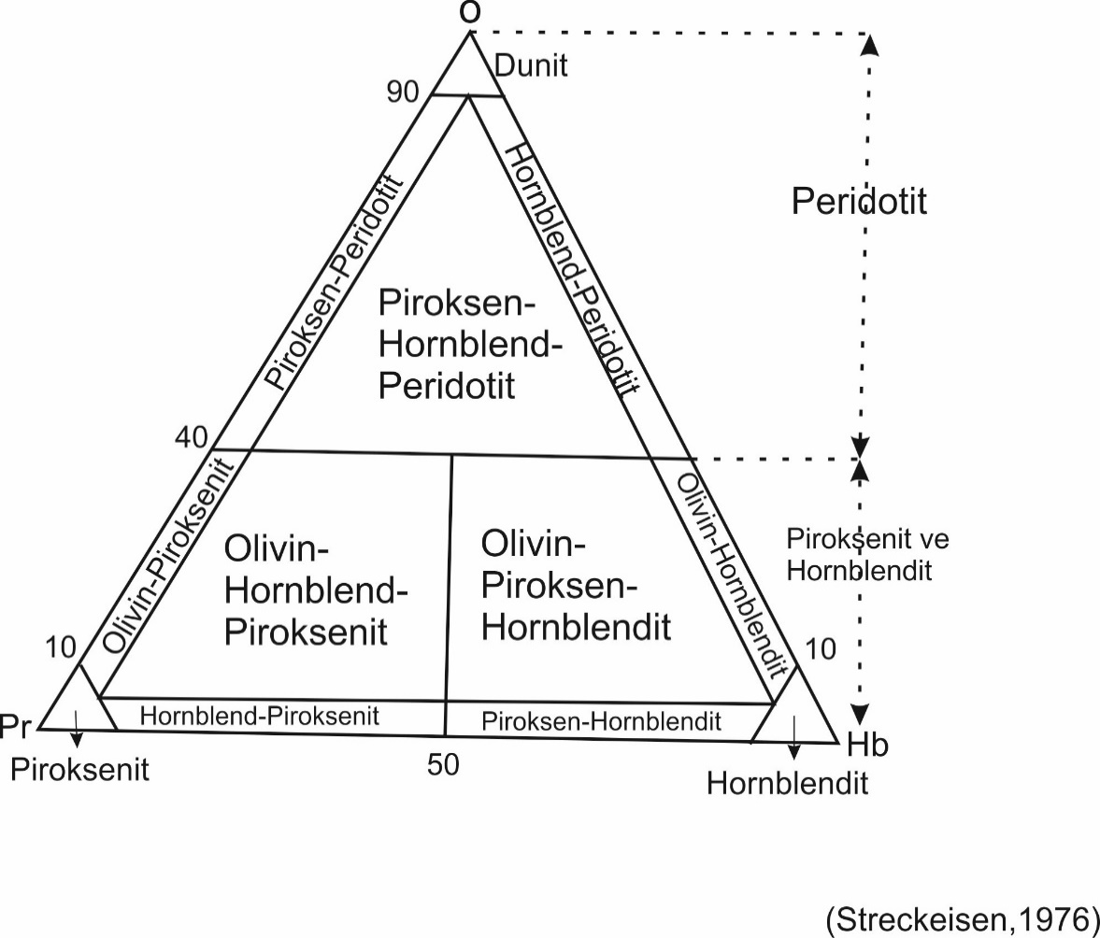
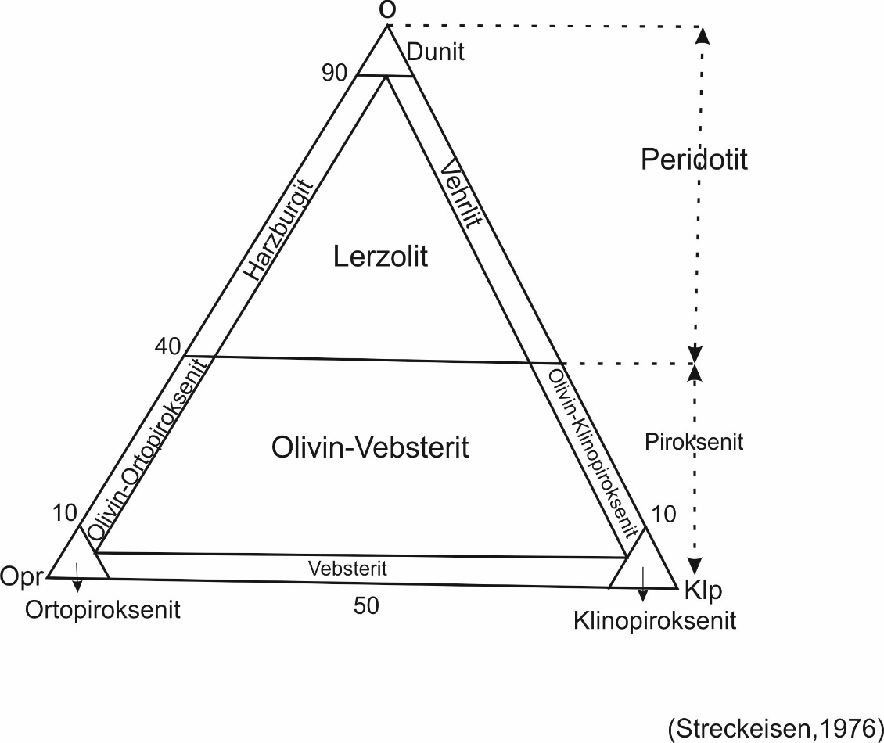
Ultramafititlerin Sınıflandırılmaları (Streckeisen, 1976)

Slide 4
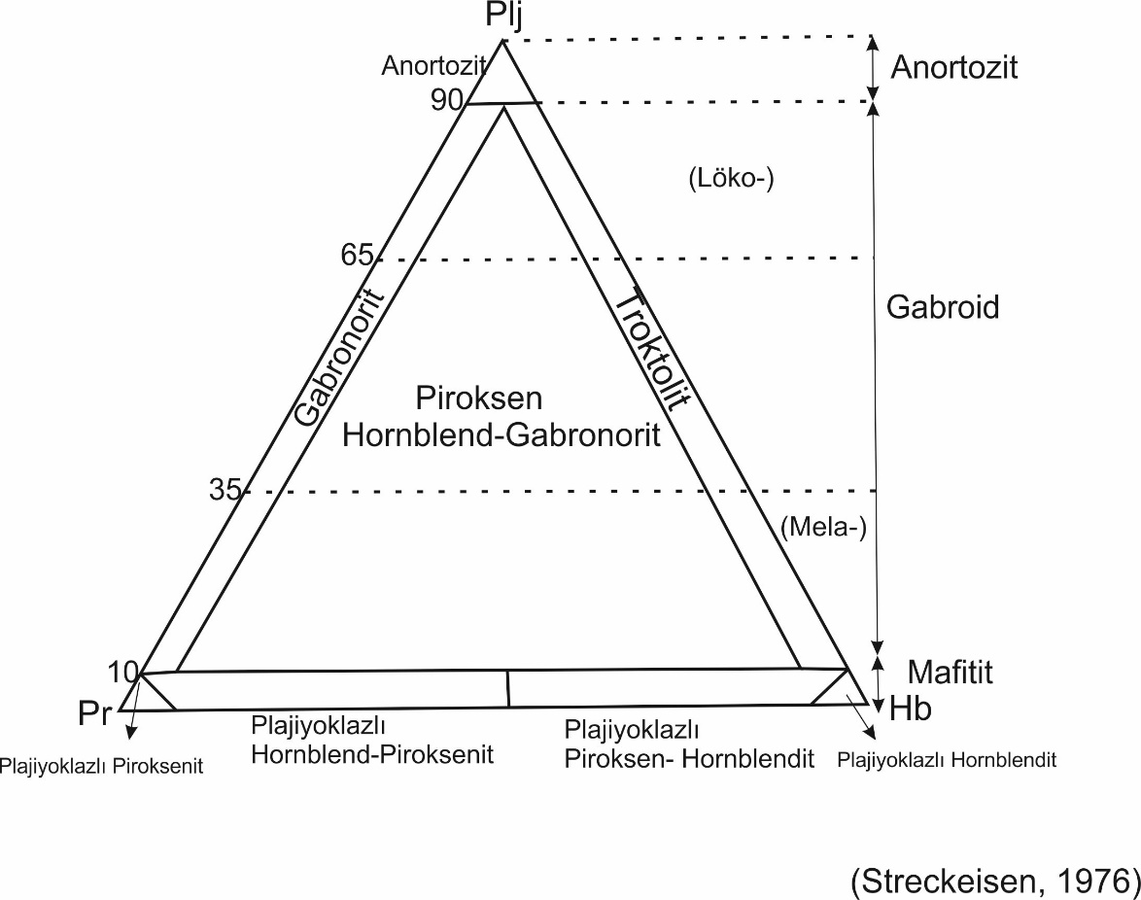
Gabroik Kayalar ile Mafititlerin Plajiyoklaz İçeriğine Bağlı Olarak Adlandırılması (Streckeisen, 1976)

